Slide 1


INICIO
GRABACIÓN
GERENCIA Y GESTION DE T.I//AUDITORIA DE S.I – HERRAMIENTAS AUDITORIA DE SISTEMAS

Slide 2

INDICE
1
HERRAMIENTAS AUDITORIA DE SISTEMAS
2
CONCEPTOS.
3
EJEMPLOS APLICADOS
4
CONCLUSIONES

Slide 3


HERRAMIENTAS AUDITORIA DE SISTEMAS

Slide 4

” -Ver las dificultades como oportunidades de superación.
Siempre hay tiempo para aprender.
Nuestro esfuerzo siempre vale.
Nuestra idea puede ser una gran idea .”

Slide 5


CONTENIDO GENERAL DEL CURSO
SEMANA | CONTENIDO
SEMANA 1 | Las TICS
SEMANA 2 | Plan Estratégico TI. PETI
SEMANA 3 | Gestión TI del Negocio
SEMANA 4 | Modelo Operativo del Negocio T.I
SEMANA 5 | Planeación T.I – Gobierno T.I
SEMANA 6 | Gestión de Tecnologías
SEMANA 7 | Gestión T.I - Retos
SEMANA 8 | Gestión T.I - Entrenamiento
SEMANA 11 | Herramientas Auditoria Sistemas
SEMANA 12 | Auditoria Sistemas – Caso Practico

Slide 6



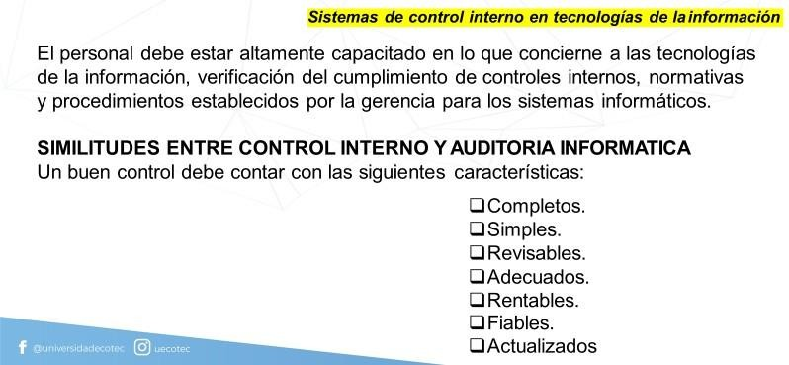

Slide 7
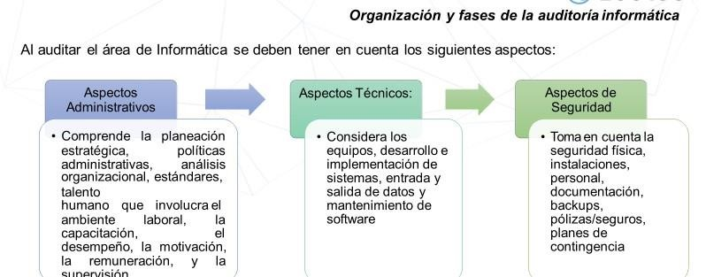

Slide 8
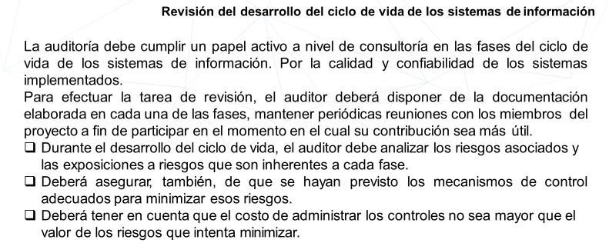
Auditoria Sistemas.pdf

Slide 9
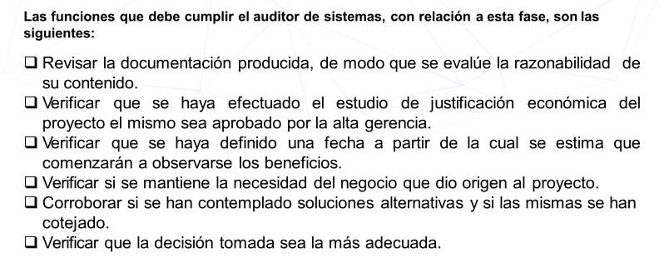

Slide 10
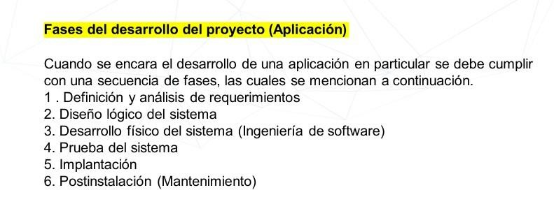

Slide 11
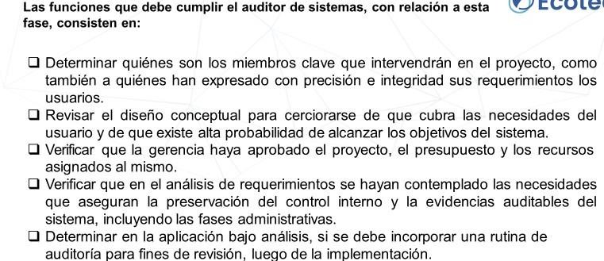

Slide 12
En cuanto a controles:
Con respecto a las especificaciones estrictamente informáticas, el auditor deberá disponer , de documentación que incluya las herramientas propias del análisis.
Respecto de estas especificaciones informáticas, el auditor deberá asegurar que:
En cuanto a controles: En cada paso del proceso computarizado se generen totales de control que puedan ser cotejados con otros totales provenientes de otros cálculos obtenidos en forma independiente
El sistema prevea la presencia de evidencias que faciliten la tarea de la auditoria.
Existan controles que protejan al sistema contra usos no autorizados.
En cuanto a entrada de datos:
Los controles de validación y consistencia sean adecuados y completos.
Los errores detectados en los datos que intentan ingresar al proceso sean comunicados al responsable que los originó, y que éste los corrija y reingrese en tiempo oportuno.

Slide 13
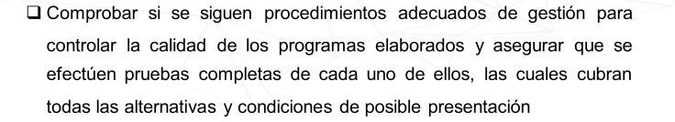
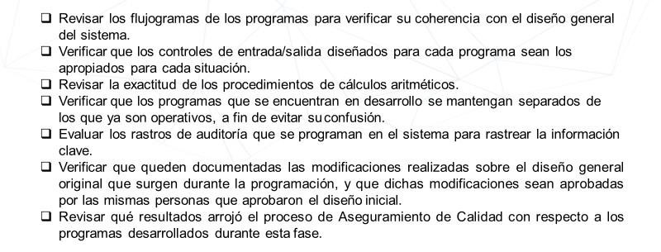

Desarrollo físico del sistema
Las tareas específicas de la auditoría de sistemas, en esta etapa de construcción física del tema, se indican a continuación.

Slide 14
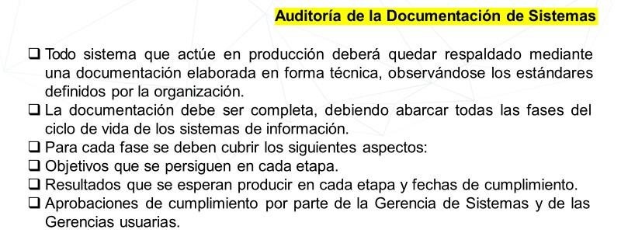

Slide 15
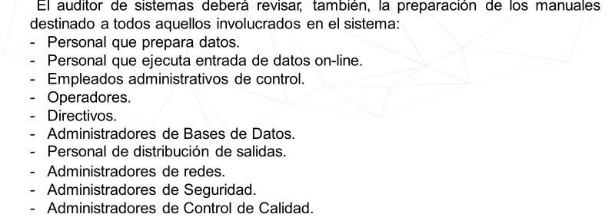

Slide 16
https://www.prexus.co/herramienta-de-pricing.html

Slide 17
iAuditoria Software
iAuditoria es una herramienta poderosa que te ayudará en la auditoría interna. Entre sus caracteísticas que más se destacan se encuentran: Panel de control Desde el que puedes realizar el seguimiento y planificación
Funcionalidades del software
Acceso móvil
Alertas y notificaciones Evaluación de riesgos Gestión de auditorías Gestión de la conformidad Gestión de problemas Gestión de riesgos Gestión de tareas
Panel de comunicaciones Planificación de auditorías

Slide 18
Auge Software Auditoría
Auge es un software de auditoria que le permite a las compañías la administración integral del proceso de auditoría de acuerdo con las mejores prácticas globales y las normas o estándares de gestión. Auditoria
Funcionalidades del software
Acceso móvil
Alertas y notificaciones Evaluación de riesgos Gestión de auditorías Gestión de la conformidad Gestión de problemas Gestión de riesgos Gestión de tareas
Panel de comunicaciones Planificación de auditorías

Slide 19
Audits.io Software
Con Audits.io software de auditoria, los ahorros de tiempo son enormes.
Olvide el papeleo y las entradas de datos entre el llenado de la auditoría y la presentación de
informes. Todo es automatizado y fácilmente gestionado
Funcionalidades del software
Acceso móvil
Alertas y notificaciones Evaluación de riesgos Gestión de auditorías Gestión de la conformidad Gestión de problemas Gestión de riesgos Gestión de tareas
Panel de comunicaciones Planificación de auditorías

Slide 20
Gesia Software Auditoría
El software de auditoría Gesia es un organizador de papeles de trabajo de auditoría diseñado para ayudar al auditor de cuentas a cumplimentar los requerimientos de las Normas Internacionales de Auditoría (NIAs)
Funcionalidades del software
Acceso móvil
Alertas y notificaciones Evaluación de riesgos Gestión de auditorías Gestión de la conformidad Gestión de problemas Gestión de riesgos Gestión de tareas
Panel de comunicaciones
Planificación de auditorías

Slide 21
SAP Audit Management
Con SAP Audit Management optimice la auditoría interna con funcionalidades móviles para simplificar actividades como documentación de pruebas, organización de documentos de trabajo electrónicos y creación de información
Funcionalidades del software
Acceso móvil
Alertas y notificaciones Evaluación de riesgos Gestión de auditorías Gestión de la conformidad Gestión de problemas Gestión de riesgos Gestión de tareas
Panel de comunicaciones Planificación de auditorias

Slide 22
Hopex Software Auditoría
Hopex es un software de auditoria que le proporcionará la seguridad que empresa merece. MEGA hace la implementación de programas de auditoría interna más rápida, fácil y a bajo costo.
Funcionalidades del software
Acceso móvil
Alertas y notificaciones Evaluación de riesgos Gestión de auditorías Gestión de la conformidad Gestión de problemas Gestión de riesgos Gestión de tareas
Panel de comunicaciones

Slide 23




Audits.io Software
SAP Audit Management
Gesia Software Auditoría
Hopex Software Auditoría

Slide 24
Auto Audit Software
Auto Audit es un software de auditoria de fácil uso e instalación, sus funcionalidades de valoración de riesgos, planificación, seguimiento y administración de problemas incrementan la eficiencia en la gestión
Funcionalidades del software
Acceso móvil
Alertas y notificaciones Evaluación de riesgos Gestión de auditorías Gestión de la conformidad Gestión de problemas Gestión de riesgos Gestión de tareas
Panel de comunicaciones Planificación de auditorías

Slide 25
AudiSoft Software
AudiSoft es un software de auditoria fácil de usary de entender. Entendemos que la auditoría tiene que ir más allá de preservar el valor de la organización.
ambién se trata de darle más competitividad
Funcionalidades del software
Acceso móvil
Alertas y notificaciones Evaluación de riesgos Gestión de auditorías Gestión de la conformidad Gestión de problemas Gestión de riesgos Gestión de tareas
Panel de comunicaciones

Slide 26
TeamMate AM
TeamMateAM es un software de auditoría que responde a todas las necesidades. A medida que la Auditoría Interna avanza para asumir una mayor posición de liderazgo en las organizaciones como socio relevante y comprometido.
Funcionalidades del software
Acceso móvil
Alertas y notificaciones Evaluación de riesgos Gestión de auditorías Gestión de la conformidad Gestión de problemas Gestión de riesgos Gestión de tareas
Panel de comunicaciones Planificación de auditorías

Slide 27
ASD Auditor
En ASD Auditor tenemos como objetivo ser los socios tecnológicos de tu firma de auditoría, con la seguridad de sentirte acompañado y asesorado en todo momento para afrontar con éxito los exigentes requisitos
Funcionalidades del software
Acceso móvil
Alertas y notificaciones Evaluación de riesgos Gestión de auditorías Gestión de la conformidad Gestión de problemas Gestión de riesgos Gestión de tareas
Panel de comunicaciones

Slide 28
Audita Software Auditoría
El primer reto de envergadura fue diseñar un aplicativo escaso en el mercado pero requerido en toda firma que cuente con un Área de Auditoría para el control de sus actividades y desee automatizar sus tareas. Aunque ambicioso
Funcionalidades del software
Acceso móvil
Alertas y notificaciones Evaluación de riesgos Gestión de auditorías Gestión de la conformidad Gestión de problemas Gestión de riesgos Gestión de tareas
Panel de comunicaciones Planificación de auditorías

Slide 29
IDEA Software Auditoría
IDEA Software Auditoría: Ya sea auditor, profesional de la contabilidad, de las finanzas, o del análisis de datos, entender los datos de una organización puede resultar complicado.
Recopilar información de diferentes orígenes
Funcionalidades del software
Acceso móvil
Alertas y notificaciones Evaluación de riesgos Gestión de auditorías Gestión de la conformidad Gestión de problemas Gestión de riesgos Gestión de tareas
Panel de comunicaciones

Slide 30
ISOTools Auditorías
ISOTools Auditorías ayuda a la realización y seguimiento de las auditorías en las organizaciones.
A través de la Plataforma Tecnológica ISOTools la gestión de las auditorías internas y externas
Funcionalidades del software
Acceso móvil
Alertas y notificaciones Evaluación de riesgos Gestión de auditorías Gestión de la conformidad Gestión de problemas Gestión de riesgos Gestión de tareas
Panel de comunicaciones

Slide 31
MKInsight
Merecedor de la confianza de empresas, gobiernos e individuos de todo el mundo, MKinsight es un sistema de Gestión de Auditoría completo, extremadamente configurable y fácil de usar. Desde auditores individuales a instituciones
Funcionalidades del software
Acceso móvil
Alertas y notificaciones Evaluación de riesgos Gestión de auditorías Gestión de la conformidad Gestión de problemas Gestión de riesgos Gestión de tareas
Panel de comunicaciones Planificación de auditorías

Slide 32
SoftExpert Auditoría
El SoftExpert Auditoría es un software planificado para ayudar a las organizaciones a administrar la amplia gama de actividades, datos y procesos relacionados con las auditorías en un ambiente único y amplio.
Funcionalidades del software
Acceso móvil
Alertas y notificaciones Evaluación de riesgos Gestión de auditorías Gestión de la conformidad Gestión de problemas Gestión de riesgos Gestión de tareas
Panel de comunicaciones

Slide 33
QualyTeam Auditoria
QualyTeam Software Auditoria: Al firmar el alcance de la auditoría, la frecuencia, criterios y métodos utilizados, el administrador define cómo se llevará a cabo el proceso. En esta etapa el AUDITOR también ayuda
Funcionalidades del software
Acceso móvil
Alertas y notificaciones Evaluación de riesgos Gestión de auditorías Gestión de la conformidad Gestión de problemas Gestión de riesgos Gestión de tareas
Panel de comunicaciones
Planificación de auditorías

Slide 34
AuditX
AuditX es una aplicación diseñada para apoyar la documentación de las auditorías financieras, y por tanto facilita cumplir con las Normas Internacionales de Auditoría (NIA).
Funcionalidades del software
Acceso móvil
Alertas y notificaciones Evaluación de riesgos Gestión de auditorías Gestión de la conformidad Gestión de problemas Gestión de riesgos Gestión de tareas
Panel de comunicaciones Planificación de auditorías

Slide 35
DATEV Control de Calidad
Los auditores necesitan controles de calidad, a través de la estructura de organización y del establecimiento de políticas y procedimientos para garantizar que los servicios que proporcionan a sus clientes se realizan de acuerdo con los requerimientos Funcionalidades del software
Acceso móvil
Alertas y notificaciones Evaluación de riesgos Gestión de auditorías Gestión de la conformidad Gestión de problemas Gestión de riesgos Gestión de tareas
Panel de comunicaciones Planificación de auditorías

Slide 36
DATEV Data Analysis
La colaboración SINFOPAC INTERNACIONAL y DATEV brinda prestaciones de análisis de datos en una variedad de procesos de auditoría pre-programados, de diversas áreas de prácticamente cualquier fuente, en cualquier sistema
Funcionalidades del software
Acceso móvil
Alertas y notificaciones Evaluación de riesgos Gestión de auditorías Gestión de la conformidad Gestión de problemas Gestión de riesgos Gestión de tareas
Panel de comunicaciones
Planificación de auditorías

Slide 37
DATEV Papeles de trabajo NIA
Las soluciones DATEV ofrecen una potente plataforma de trabajo con varias funcionalidades y recursos afines a la auditoria con independencia del modelo de papeles de trabajo que el usuario elija en un encargo: papeles propios, adaptaciones de firma
Funcionalidades del software
Acceso móvil
Alertas y notificaciones Evaluación de riesgos Gestión de auditorías Gestión de la conformidad Gestión de problemas Gestión de riesgos Gestión de tareas
Panel de comunicaciones Planificación de auditorías

Slide 38
DATEV Audit
Auditoría moderna, evaluación de riesgos, revisión analítica, control de materialidad y más, todo ello escalable y aplicado a NIA, NIC/NIIF, ISCQ-1
Funcionalidades del software
Acceso móvil
Alertas y notificaciones Evaluación de riesgos Gestión de auditorías Gestión de la conformidad Gestión de problemas Gestión de riesgos Gestión de tareas
Panel de comunicaciones Planificación de auditorías

Slide 39
DATEV Muestreo
DATEV Muestreo ofrece técnicas y metodología para su aplicación en test de cumplimiento y pruebas de controles, así como en pruebas de naturaleza sustantiva sobre poblaciones generadas desde DATEV Diario y DATEV Audit, así como externas importables
Funcionalidades del software
Acceso móvil
Alertas y notificaciones Evaluación de riesgos Gestión de auditorías Gestión de la conformidad Gestión de problemas Gestión de riesgos Gestión de tareas
Panel de comunicaciones
Planificación de auditorías

Slide 40
Documentos
Hernan Vergara.pdf

Slide 41
CONCLUSIONES
La Informática hoy, está subsumida en la gestión integral de la empresa, y por eso las normas y estándares propiamente informáticos
La auditoria es un examen, que no implica la preexistencia de fallas en la entidad auditada y que persigue el fin de evaluar y mejorar la eficacia y eficiencia de una sección o de un organismo.

Slide 42




Slide 43



Slide 44
INICIO RECURSO
MULTIMEDIA
Para acceder a este video diríjase a la etiqueta de material de apoyo
https://www.kawak.net/software-de-gestion-de-calidad/?utm_campaign=%5BKawak%5D+Software+Gesti%C3%B3n+de+Calidad+Colombia+-+AMPLIA&utm_medium=ppc&utm_term=auditoria%20software&utm_source=adwords&hsa_kw=auditoria%20software&hsa_acc=7720146822&hsa_mt=b&hsa_net=adwords&hsa_src=g&hsa_cam=12178443498&hsa_ver=3&hsa_tgt=aud-867347500549:kwd-299526079667&hsa_ad=651487519184&hsa_grp=149935616831&gclid=Cj0KCQjwocShBhCOARIsAFVYq0jYrol7bINJgSKUcXi62J6EyBHMaMWvnMU5KTJmmLOlYkLWsgYFG9gaApp7EALw_wcB

Slide 45


FIN DE GRABACIÓN

